Slide 1
  MSS201 – İŞLETME YÖNETİMİ
  MSS421 – İŞ YÖNETİMİ
(MADEN İŞLETMESİ’NE YÖNELİK)
6 – NUMUNE ALMA
Doç. Dr. Sinan AKISKA

Slide 2
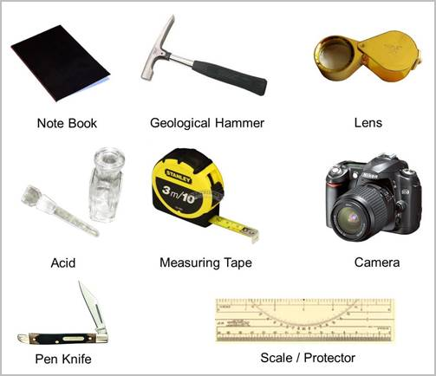
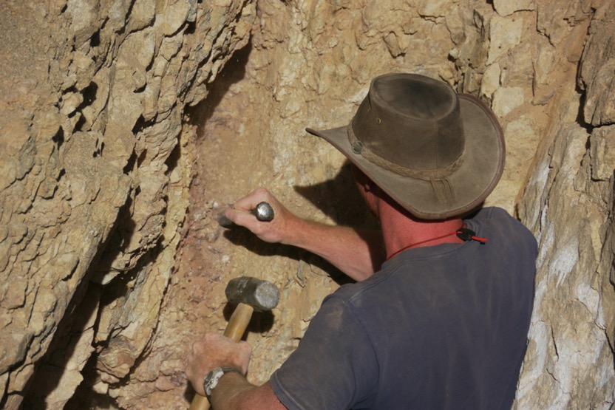
Bir maden yatağının değerlendirilmesinde, numune alma işlemi daha maden yatağı bulunmadan başlar ve cevherin işlenmiş ürüne dö­nüşümüne kadar devam eder. Her safhada numunenin alınış gayesi ve şek­li başkadır.
Numune alındığı alanın (domain) temsilcisi olacağından, alınmasında büyük bir titizlik gösterilmesi gerekir. Kötü ve düzensiz alınmış numuneler sonuç üzerinde faydadan çok zararlı etki yaparlar.
Fig. 1- Geological tools required for lithologing
Prof. Dr. Doğan AYDAL’ın Ders Notları’ndan

Slide 3
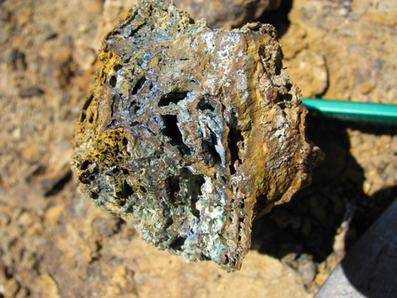
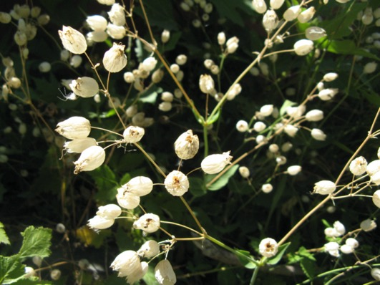
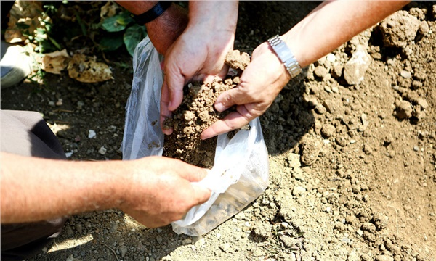
Burada yalnız madencilik işlemleri ile ilgili numune almadan söz edilecektir. Çünkü jeokimya, biyojeokimya ve cevherin işlenmesi ile ilgili numune alma metotları ve tekniği madencilik işlemleri ile il­gili numune almadan söz edilebilmesi için yer ve zaman yeterli deği­ldir.
Silene Vulgaris (Moench) Gareke var. Vulgaris
(Zinc Accumulator plant)
Toprak numunesi alımı
Madencilik için örnek alımı

Slide 4
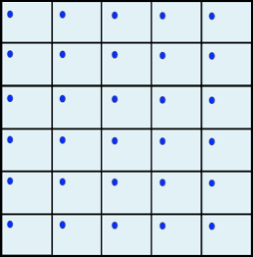
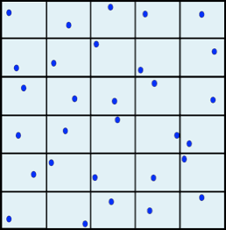
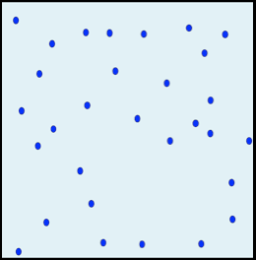
Numune almada gaye, genel olarak, bir bütünün özelliklerini en yaklaşık şekilde belirleyebilmek için, belli bir sistemde alınan küçük parçaların matematiksel olarak değerlendirilmesidir. Numune alma, mümkün olduğu kadar matematik-mekanik bir işlem olarak yürütülmeli işlemin mekanik yönü olan toplama matematik bir temele dayandırılmalıdır.
Systematic random sampling/systematic grid sampling with a random start (Serpentine).
Random sampling within grids
Simple random sampling

Slide 5
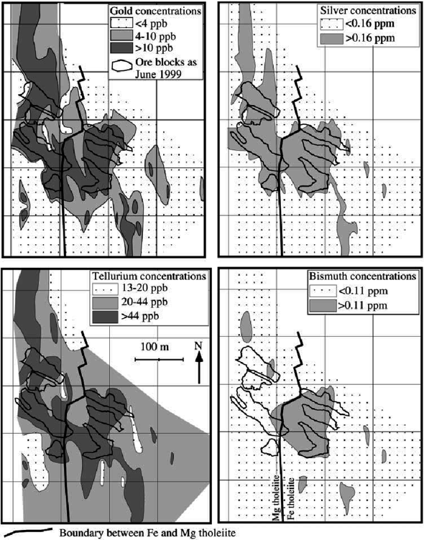
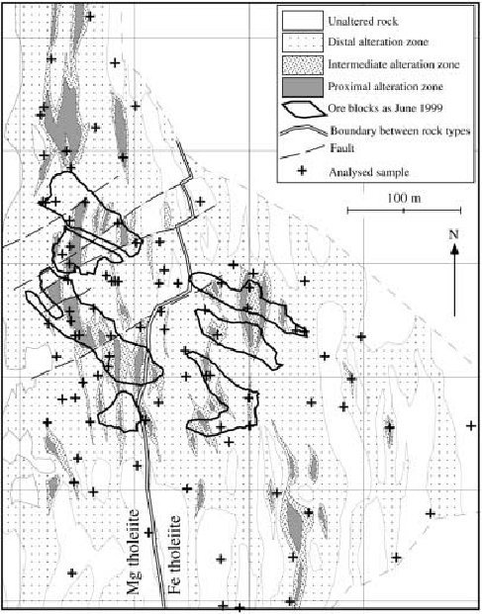
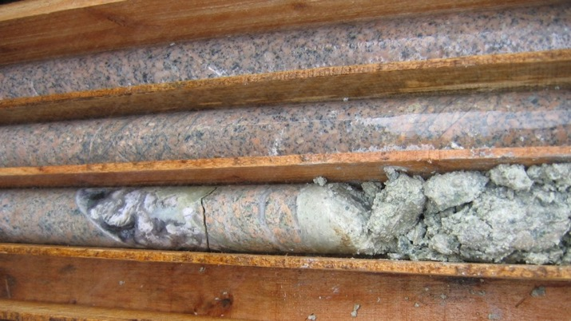
Bu matematik-mekanik sistem bir çok pratik gayeler için uygu­lanabilirse de (örneğin, cevher hazırlamada ve bir dereceye kadar duyarlılıkla sondaj karotlarında), maden işletmeciliğinde cevherleşmenin bir çok durumlarda düzensiz olması nedeniyle standart bir modele yaklaşmak oldukça güçtür. Bu nedenle en doğruyu uygulayabil­mek için, madencilikte, kişisel yargılar önem kazanır.

Slide 6
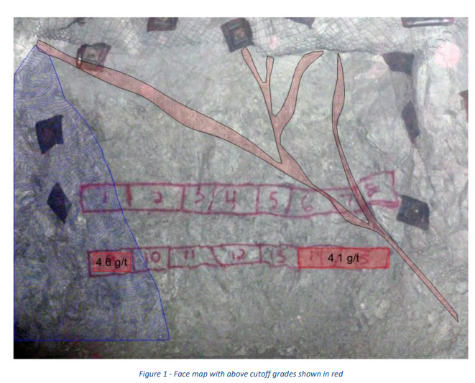
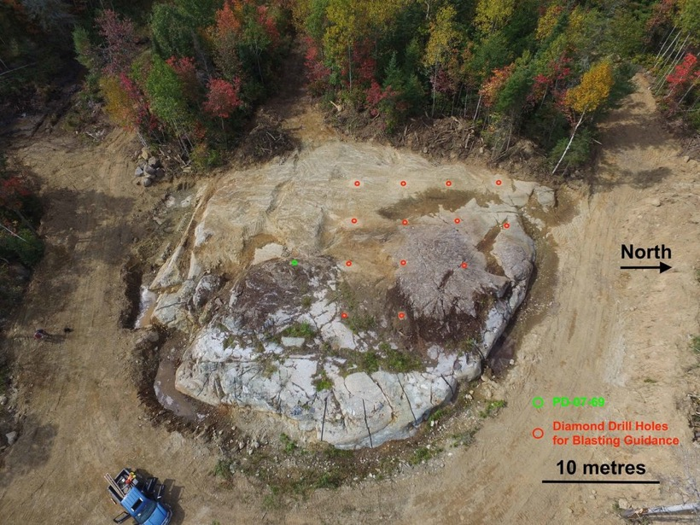
Her maden yatağının numune alma problemi kendine özgüdür. Her maden yatağı için mühendisin en ekonomik ve en efektif sistemi ken­dinin geliştirmesi gerekir. Bunun yanında birçok madenlerde sınama ile kazanılmış bazı sistemlerin bilinmesi faydalıdır. Her sistemde kişisel geliştirilmiş sistemlerde dahil, uygulanan metotlar birkaç tanedir ve bunlarda da yine maden yatağının karakterine uygun kişi­sel değiştirmeler yapılır.

Slide 7
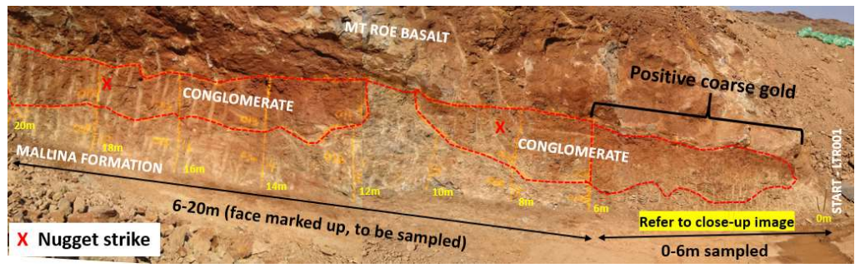
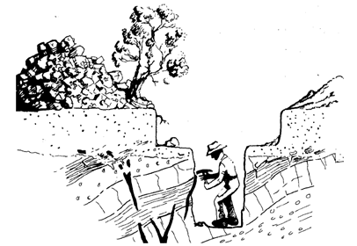
Kanal Numunesi Alma:
Kanal numunesi bilinen metotlar içinde en et­ken olanıdır. Fakat birçok yataklarda uygulanması oldukça güçtür. Numune alınması gereken yüzeyde cevherleşmeye veya yapıya dikine açılan belli boyutlardaki bir kanaldan çıkan kırıntı ve tozların toplanması işlemidir.
Numune alınmadan önce yüzeyin hazırlanması ve temizlenmesi gereklidir. Bu işlem yıkanarak veya bir fırça ile süpürülerek yapılabilir. Fakat bazı hallerde, özellikle sülfit tipi yataklarda oksitlenme sebebi ile yüzey en az birkaç cm değişikliğe uğramıştır. Oksitli zonun temizlenmesi için yüzeyin kazınması gerekir ki bu işlem yapılırken kanal açılacak kısım mümkün olduğu kadar düzeltilir.

Slide 8
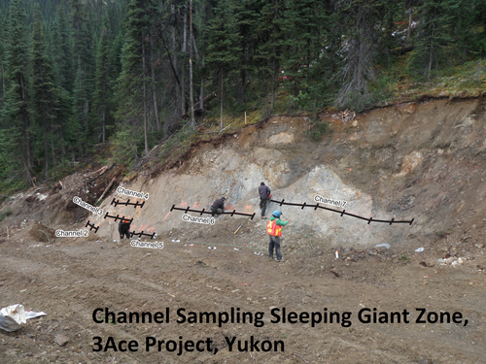
Yüzey temizlendikten sonra ve düzeltildikten sonra kanalın sı­nırları birbirinden 10-15 cm aralıklı iki paralel çizgi ile belirlenir. Çekiç (2 kiloluk) ve keski kullanılarak iki çizgi arasındaki kısım yukarıdan aşağı kırılarak toplanır. Kanalın derin­liğinin ve genişliğinin kanal boyunca düzgün olması istenir. Fakat bu, damar tipli yatakların çoğunda silisleşmenin verdiği sertleşmeden dolayı hemen hemen imkansızdır(İmkansız gibi görünür). Böyle bir yatakta, örneğin, altı kişinin 3 m uzunluğunda bir kanal açması olağan karşılanır. Her ne kadar bu iş zaman alıcı ve yıldırıcı ise de pratikte uygulandığı zaman sonuç istenilen duyarlılıkta olacağından verilen emeği ve harcanan zaman karşılanır.

Slide 9
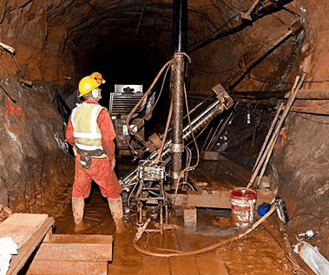
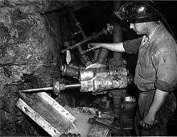
Kanal numunesi almayı hızlandırmak ve duyarlılığını artırmak için yeni makineler geliştirilmiştir. Bunlardan en ye­nisi ve etken olan Güney Afrika'da altın madenlerinde kullanılanıdır.
Bu birbirine paralel çok hızlı dönen iki elmas testereden yapılmış­tır. Numune alınması istenilen yüzeyde testerelerle kesilen kısım kırılarak çıkarılır.
Diğer bir metot da yüzey kaynak makinesine benzeyen bir aletle alev püskürtülerek ısıtılır ve soğumaya fırsat vermeden kırılır.
Bunların yanında havalı tabancalarda kullanılabilir. Yeraltı işletmelerinde çoğunlukla, numune alınacak yüzeyler, gerek ayna, gerekse tavan kavislidirler. Kanal kavisli yüzeyi takip ederek açılır ve değerlendirme hakiki kalınlık hesaplanarak yapılır.

Slide 10
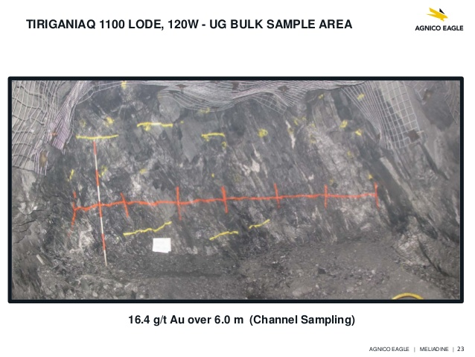
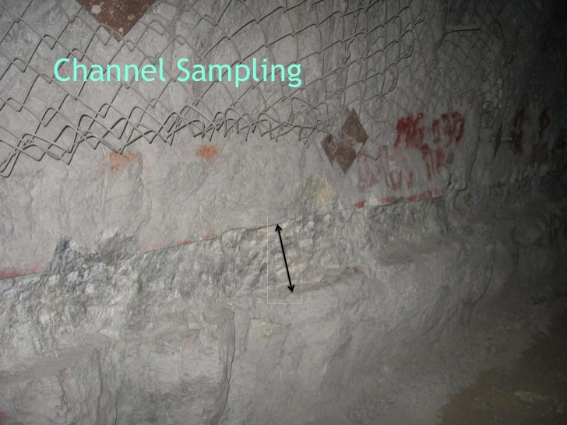
Kanalların boyu normal olarak 1 veya 1.5 metreden fazla olmamalıdır. Daha uzun olacak kanallardan alınan numuneler 1 veya 1.5 metrelik kısımları kapsayacak şekilde bölünebilirler.
Şekil:14'te cevherleşmeye dik olarak alınabile­cek kanal numunelerinde bu bölünmenin nasıl yapılabileceği ve Şekil:15'te kanal numuneleri alınmış bir stopta bölünme ve analiz sonuçlarının nasıl işlendiği görülmektedir.

Slide 11
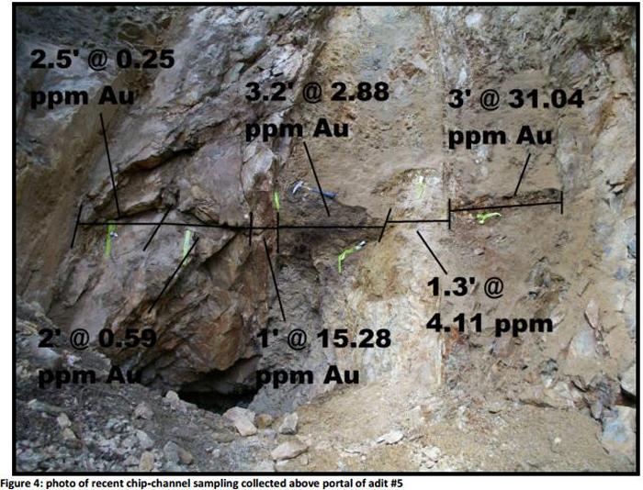
Kanallar arasındaki mesafenin seçilmesi, cevherleşmenin karakterine bağlı olarak homojen bir sonuç elde edilebilecek şekilde olmalıdır.
Örneğin, düzensiz ve tenörün çok kısa mesafelerde değişebildiği cevher yataklarında, kanallar arasındaki mesafe az, düzenli ve tenörün aşağı yukarı homojen olduğu yataklarda kanallar arasın­daki mesafe geniş tutulabilir.
Mümkün olduğu hallerde kanal aralık­larının düzenli olarak alınması tenör hesaplarının yapılmasını kolaylaştırır. Bu aralıklar düzensiz cevherlerde 1-2 m, düzenli cevherlerde 8-10 m olabilir.

Slide 12
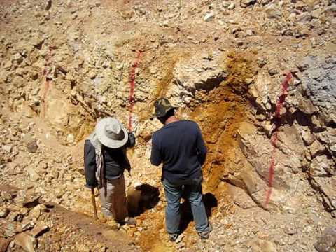
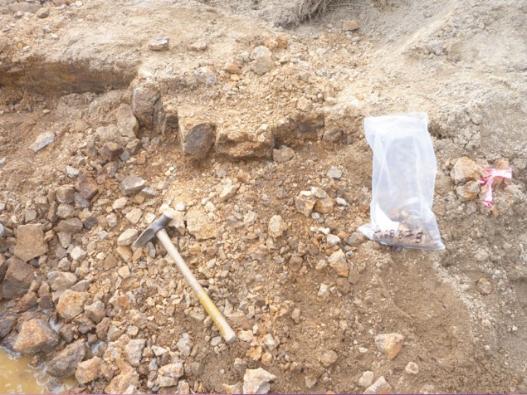
Kırıntı Numune Alma:
Herhangi bir özel alet kullanılmadığında ve elde kanal numunesi almaya yetecek eleman ve zaman olmadığında kanal numunesi almaya benzer şekilde kırıntı numunesi alınabilir.
Aradaki tek fark, kanal genişliği ve derinliğinin düzenli olup olmamasına fazla önem vermeden aynı çizgiler boyunca kırılacak küçük parçaların toplanmasıdır. Çoğu kez yanıltıcı sonuçlar vermesine rağmen tecrübeli bir mühendisin kontrolünde bu işlem işletme için tatmin­kar olabilir.

Slide 13
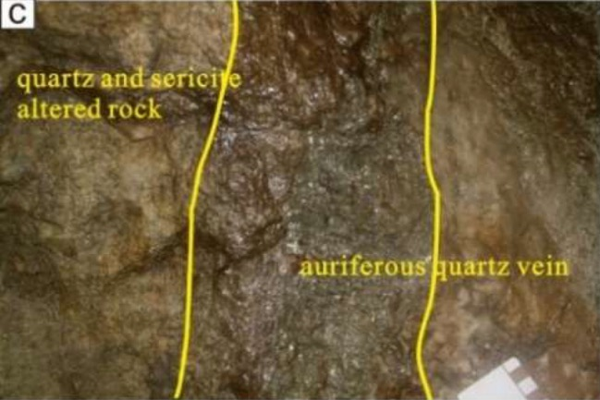
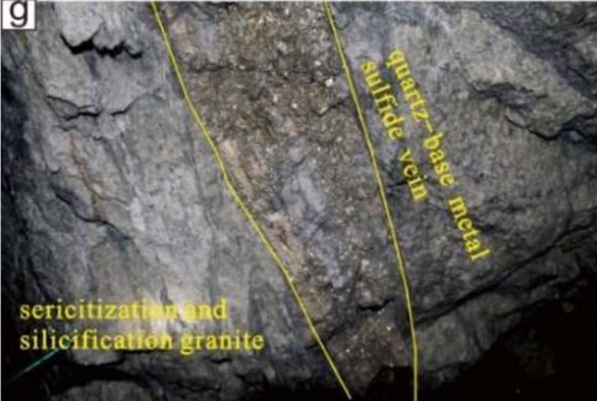
Bu metotda genellikle duyarlılığı etkileyen faktörler şunlardır:
Doğal bir itiş olarak kişi ya damar içindeki zengin kısımlardan fazla numune almak eğilimindedir, yada bu eğilime karşı koymak için zayıf yerlerden fazla almaya yönelir. Eğer zengin ve zayıf kısımlar ayrılabilir bantlar halinde ise ayrı ayrı numune almak bu eğilimi giderebilir.
Eğer cevherleşme damar tipi ise, çoğunlukla cevherin kendisi yu­muşak, gang ise oldukça serttir. Aynı şekilde sert cevher (silisli) yumuşak yan kayaç içinde yer alabilir. Eğer iyi kontrol edilmezse tecrübesiz numuneciler yumuşak yerlerden kolay alındığı için daha fazla parça parça kopararak işi erken bitirme yoluna sapabilirler.

Slide 14
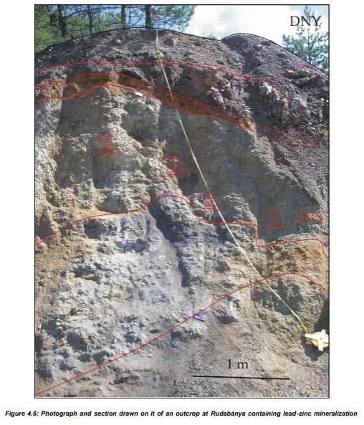
Çoğu zaman numune alınan yüzey kavisli olduğundan hakiki kalın­lık düzeltmelerinin yapılması gerekir. Düzeltme, kavisli düzlemin da­mara dik bir düzleme izdüşümü şeklinde olur. Düzeltme düzlemi üzerin­de eşit aralıklara, karşı gelen aralıklar, kavisli düzlemde farklı uzunluklarda olacaklarından bu aralıklardan alınan numune miktarla­rı da ağırlık olarak farklı olacaktır. Bu sebeple, kavis açısının de­ğiştiği noktalardan numune aralıklarının bölünmesi bu hatayı önler.

